Slide 1
SUC Algorithmus CPR

Slide 2
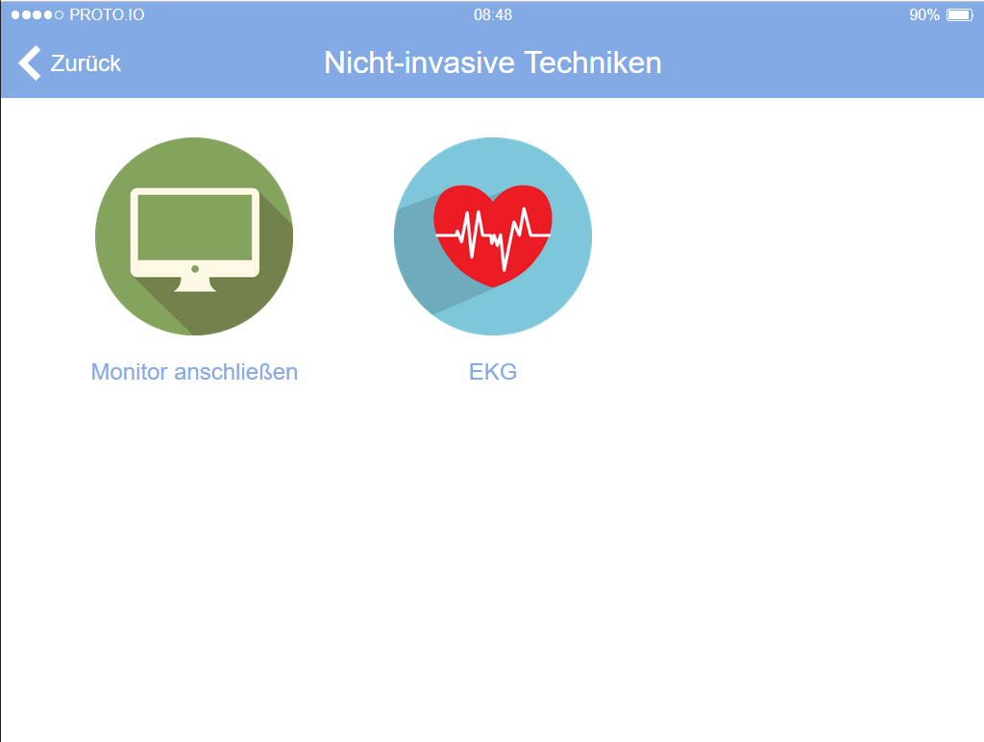
Wenn Ja dann Folie 3
Wenn Nein dann Start Algo: Standardisierte Untersuchung und Behandlung des Pat.
Cardio-Pulmonale Reanimation
Leitsymptom Herz Kreislaufstillstand überprüfen
Rhythmusanalyse durchführen
Defibrillator vorbereiten
CPR starten und
Nachforderung Notarzt
Defi Patchelektroden anbringen
Leitsymptom Herz Kreislaufstillstand überprüfen
Patientenzustand:
Bewusstloser Patient ohne normale Atmung, ohne Lebenszeichen?
Mykardinfarkt
Bewusstloser Patient ohne normale Atmung, ohne Lebenszeichen?
JA
Nein

Slide 3
Zusatzinfo: Dokument Roessler Nachforderung NA
Zusatzinfo : Dokument Weinmann EasyCPR Bedienungsanleitung
Zusatzinfo: Dokument CPR 2015 ÄLRD
Cardio-Pulmonale Reanimation
Leitsymptom Herz Kreislaufstillstand überprüfen
Rhythmusanalyse durchführen
Defibrillator vorbereiten
CPR starten und
Nachforderung Notarzt
Defi Patchelektroden anbringen
CPR starten und Nachforderung Notarzt
Start der Cardiopulmonalen Reanimation:
Kontinuierliche, tiefe und gleichmäßige Herzdruckmassage durchführen bis zur ersten Rhythmusanalyse im Wechsel mit Beatmungen im Verhältnis 30:2
NA Nachforderung zeitnah (parallel)
Herzdruckmassage:
Druckpunkt Mitte Brustkorb
5-6 cm tief
100-120 Kompressionen /Minute
Gute Entlastung
Beatmung:
Atemhub ca 400-500ml (Erwachsener), Thorax hebt sich
Pro Atemhub ca. 1 sek
Im Verhältnis 30:2 mit Herzdruckmassagen
Beachte:
Atemwegssicherung im Verlauf qualifikations- und Situationsabhängig!
Priorität: BLS/ ggf. DEFI
Gefäßzugang qualifikations- und Situationsabhängig!
ROSC: regionale Zuweisungsstrategie
Ggf. PCI (Herzkatheterlabor)
Voranmeldung!
Sondersituation: Transport unter laufender CPR, ggf. Einsatz mech. Thoraxkompressionssysteme
CPR- Abbruch nur durch NA
Mykardinfarkt

Slide 4
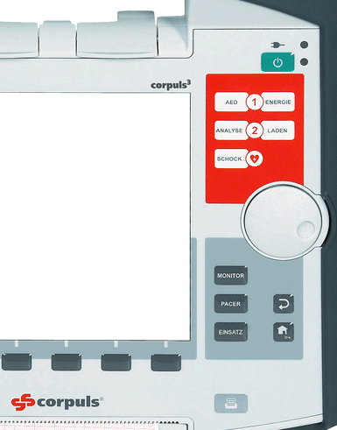
Wenn Weiter dann Folie 4
Zusatzinfo: Bedienungsanleitung Corpuls C3, Seite 57 ff
Zusatzinfo: Dokument CPR 2015 ÄLRD
Cardio-Pulmonale Reanimation
Leitsymptom Herz Kreislaufstillstand überprüfen
Rhythmusanalyse durchführen
Defibrillator vorbereiten
CPR starten und
Nachforderung Notarzt
Defi Patchelektroden anbringen
Defibrillator vorbereiten
Corpuls 3 Einschalten
AED Modus wählen
Beachte: ggf. im manuellem Modus Energiewahl
150 – (200) Joule biphasisch
360 Joule monophasisch
Kinder 4Joule/kgKG
Herzdruckmassage nicht unterbrechen!
Teameinteilung!
Aufgaben verteilen!
Mykardinfarkt

Slide 5
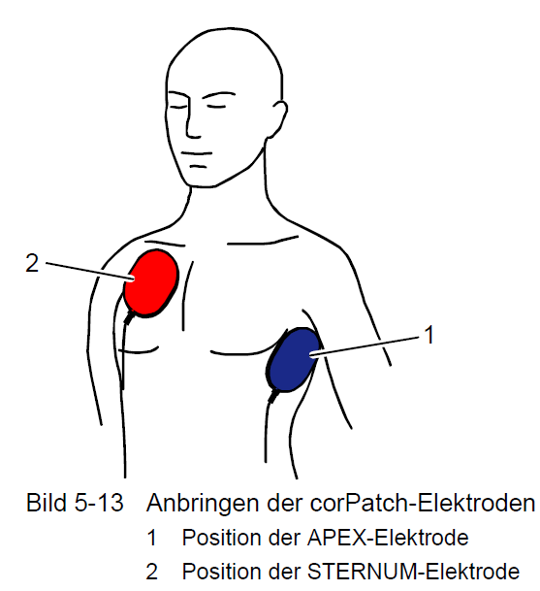
Wenn ja dann Folie 6
Wenn Nein dann Folie 4
Zusatzinfo: Bedienungsanleitung Corpuls C3, Seite 80 ff
Zusatzinfo: Dokument CPR 2015 ÄLRD
Cardio-Pulmonale Reanimation
Leitsymptom Herz Kreislaufstillstand überprüfen
Rhythmusanalyse durchführen
Defibrillator vorbereiten
CPR starten und
Nachforderung Notarzt
Defi Patchelektroden anbringen
Defi Patchelektroden anbringen
Wenn nötig Haut rasieren/reinigen
Alternative Klebeposition bei Schrittmacheraggregat oder Kindern berücksichtigen
Lufteinschlüsse unter den Klebeelektroden vermeiden
Mykardinfarkt
Defi bereit zur Rhythmusanalyse?
JA
Nein

Slide 6

Wenn Ja dann Folie 7
Wenn Nein dann Folie 9
Zusatzinfo: Bedienungsanleitung Corpuls C3, Seite 88 ff
Zusatzinfo: Dokument CPR 2015 ÄLRD
Cardio-Pulmonale Reanimation
Leitsymptom Herz Kreislaufstillstand überprüfen
Rhythmusanalyse durchführen
Defibrillator vorbereiten
CPR starten und
Nachforderung Notarzt
Defi Patchelektroden anbringen
Rhythmusanalyse durchführen
Im AED Modus Taste „Analyse“ drücken
Während Analyse Erschütterungen und Vibrationen vermeiden
Patienten nicht berühren
Künstliche Beatmung kurzfristig unterbrechen
Manueller Modus:
Rhythmus analysieren
Defibrillierbare:
Kammerflimmern (KF)
Pulslose Ventrikuläre Tachykardie(PVT)
Nicht defibrillierbare:
Asystolie(ASY)
pulslose Elektrische Aktivität (PEA)
Mykardinfarkt
Defibrillierbarer Rhythmus?
JA
Nein

Slide 7


Cardio-Pulmonale Reanimation
Rhythmusanalyse durchführen
Durchführung der Herzdruckmassage/ Beatmung
Defibrillation ausführen
Nach Zeichen des Lebens suchen
Wenn Ja dann Folie 8
Wenn Nein dann Folie 7
Zusatzinfo: Bedienungsanleitung Corpuls C3, Seite 89 ff
Zusatzinfo: Dokument CPR 2015 ÄLRD
Defibrillation ausführen
Taste „Schock“ drücken und gedrückt halten bis Schock abgegeben wurde
Danach sofort für 2 Minuten Herzdruckmassage und Beatmung fortsetzen!
Den Anweisungen des standardisierten Reanimationsprotokolls so lange wie notwendig folgen
Beachte: Im manuellen Modus muss die gewählte Energie durch Drücken der „LADEN“ Taste vorher geladen werden.
Mykardinfarkt
Defibrillation erfolgt?
JA
Nein

Slide 8
Wenn Ja dann Folie 6
Wenn Nein dann Folie 8
Cardio-Pulmonale Reanimation
Rhythmusanalyse durchführen
Durchführung der Herzdruckmassage/ Beatmung
Defibrillation ausführen
Nach Zeichen des Lebens suchen
Durchführen der Herzdruckmassage/ Beatmung
Kontinuierliche, tiefe und gleichmäßige Herzdruckmassage im Wechsel mit Beatmungen im Verhältnis 30:2
Beachte:
CPR Unterbrechungen minimieren
Hochdosiert Sauerstoff unter CPR
Atemwegsicherung (EGA/ggf. Intubation, ggf. erst nach ROSC) und Kapnographie
Herzdruckmassage ohne Unterbrechung wenn Atemweg gesichert und keine Leckage
Gefäßzugang: intravenös, alternativ intraossär (im Kindesalter primär intraossär)
Adrenalin alle 3-5 Minuten injizieren 1mg (Kinder 0,01mg/kgKG) Zeitpunkt Erstgabe Adrenalin: Bei KF/ PVT nach 3. Defibrillation, bei nicht defibrillationspflichtigem Rhythmus: schnellstmöglich
Amiodaron: nach der 3. erfolglosen Defibrillation 300mg (Kinder 5mg/kgKG), ggf. einmalige Repetition nach der 5. erfolglosen Defibrillation
Mykardinfarkt
2 Minuten HDM/ Beatmung
durchgeführt?
JA
Nein

Slide 9
Wenn Ja dann Algo Strukturierte Untersuchung und Behandlung des Patienten
Wenn Nein dann Folie 8
Cardio-Pulmonale Reanimation
Rhythmusanalyse durchführen
Durchführung der Herzdruckmassage/ Beatmung
Defibrillation ausführen
Nach Zeichen des Lebens suchen
Nach Zeichen des Lebens suchen
Return of spontaneous Circulation (ROSC)?
Zeigt der Patient Lebenszeichen?
Atmung?
Tastbarer Puls?
Spontane Bewegungen?
Mykardinfarkt
Zeichen des Lebens vorhanden?
(ROSC)
JA
Nein

